Slide 1
75 Jahre Grundgesetz: Fester Pfeiler eines kooperativen Verhältnisses von Staat und Kirche?
Und: Impulse des Demokratieprinzips für die Kirchenverfassung?
Prof. Dr. Uwe Kai Jacobs, Casimirianum 7. Oktober 2024, 18 Uhr

Slide 2
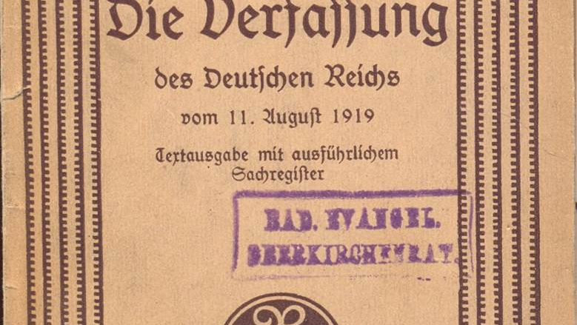
Notes:
2

Slide 3
Kirchenartikel
Art. 137
Es besteht keine Staatskirche.
Jede Religionsgesellschaft ordnet und verwaltet ihre Angelegenheiten selbständig innerhalb der Schranken des für alle geltenden Gesetzes.
Die Religionsgesellschaften bleiben Körperschaften des öffentlichen Rechtes, soweit sie solche bisher waren.
Art. 138
Die Staatsleistungen […] werden durch die Landesgesetzgebung abgelöst. Die Grundsätze hierfür stellt das Reich auf.

Slide 4

75 Jahre Grundgesetz

Slide 5
Inkorporationsklausel,
Artikel 140 GG
Die Bestimmungen der Artikel 136, 137, 138, 139 und 141 der deutschen Verfassung vom 11. August 1919 sind Bestandteil dieses Grundgesetzes.
Es fehlt in dieser Liste Artikel 149 WRV, der in Absatz 3 den Bestand der Theologischen Fakultäten an staatl. Hochschulen garantierte. Die Lücke schließen für Rheinland-Pfalz Artikel 39 LV von 1947 und der Kirchenvertrag von 1962.
Kooperatives Verhältnis von Staat und Kirche.

Slide 6
GG nicht „religionsneutral“
Religionsunterricht als ordentliches Lehrfach
Garantie des Körperschaftstatus der „altkorporierten“ Religionsgemeinschaften als Ausdruck ihrer Freiheit
Garantie der Anstaltsseelsorge
Vermögensgarantie
„Religionsoffene, religionspositive Neutralität des Staates“ gemäß BVerfG.
Das Wort „Neutralität“ kommt im GG nicht vor, allein der Satz „Es besteht keine Staatskirche“ (Art. 140 GG/137 Abs. 1 WRV): Gebot der Nichtidentifikation des Staates mit einer bestimmten Religion.

Slide 7
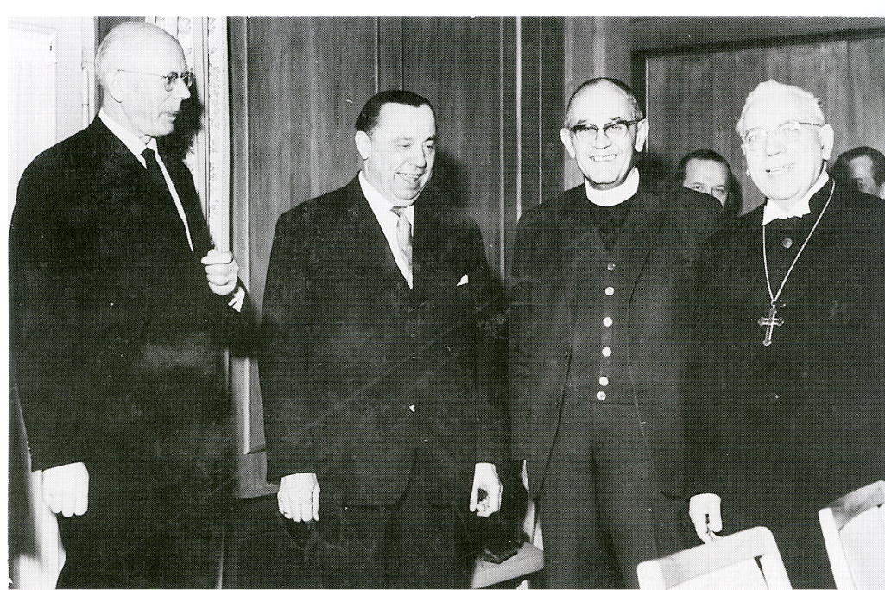
Notes:
7

Slide 8
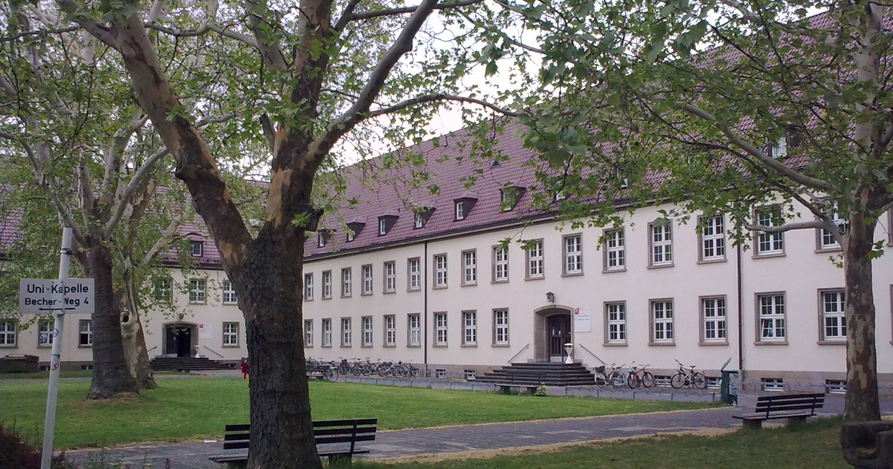
Notes:
8

Slide 9
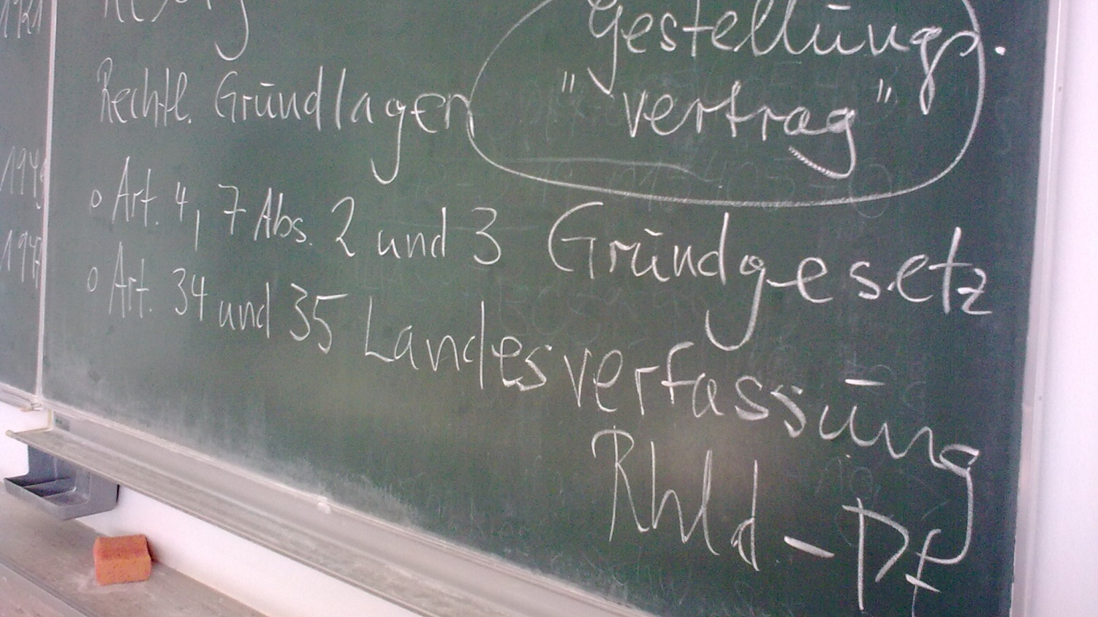
Notes:
9

Slide 10


Slide 11

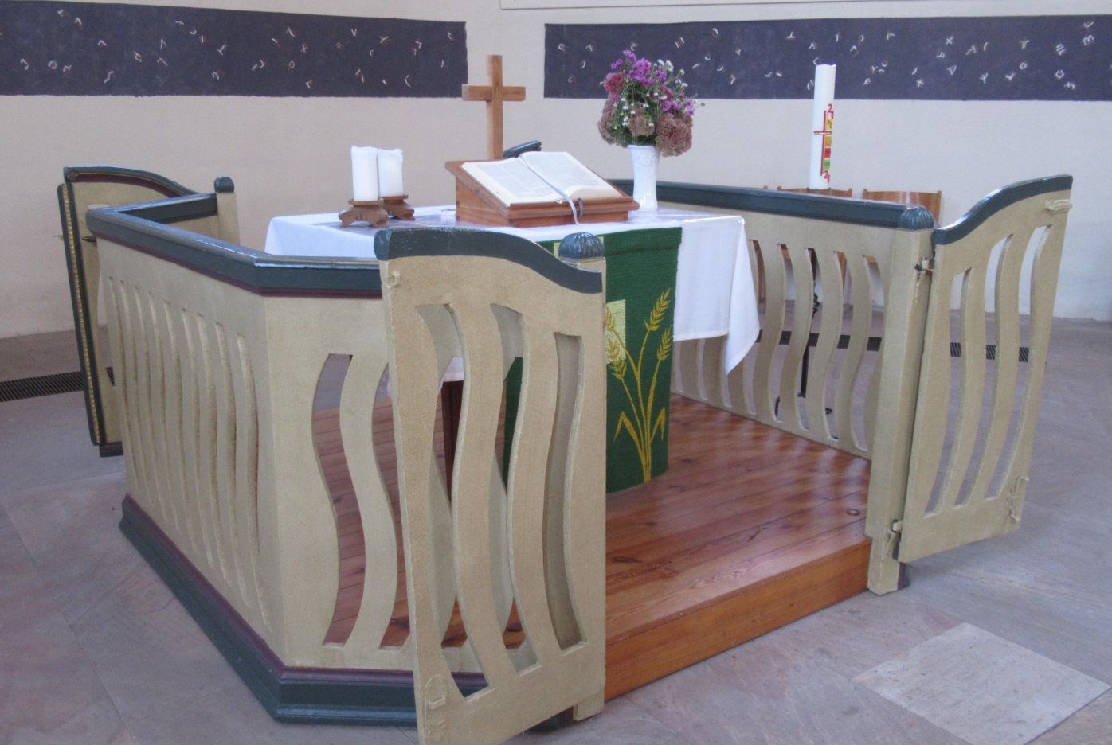
Garantien: Ordnung der eigenen Angelegenheiten; Vermögensschutz

Slide 12
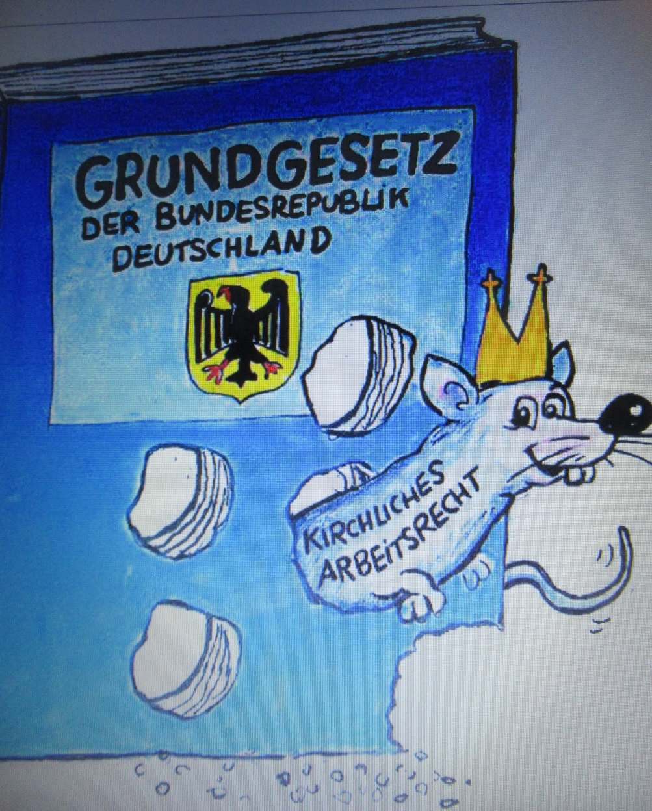
Gewerkschaftliche Kritik
Dritter Weg der Kirchen im kollektiven Arbeitsrecht (Kommissionsmodell) als Verrat am Grundgesetz?

Slide 13
(Rechts-) politische Kritik am Status quo
Ablösung der Staatsleistungen an die Kirchen (Koalitionsvertrag der sog. Ampelkoalition)
Staatsaufsicht in Missbrauchsangelegenheiten? (Anklänge dazu im Koalitionsvertrag)
Hamburger Modell („Religionsunterricht für alle“, ohne Trennung nach Bekenntnissen) als Grundlage einer bundesweiten Empfehlung?
Säkularismus in der Rechtsprechung? (Kruzifix-Entscheidung des Bundesverfassungsgerichts; Skepsis des Bundesarbeitsgerichts hinsichtlich des Dritten Wegs der Kirchen und ihrer Diakonie/Caritas)

Slide 14
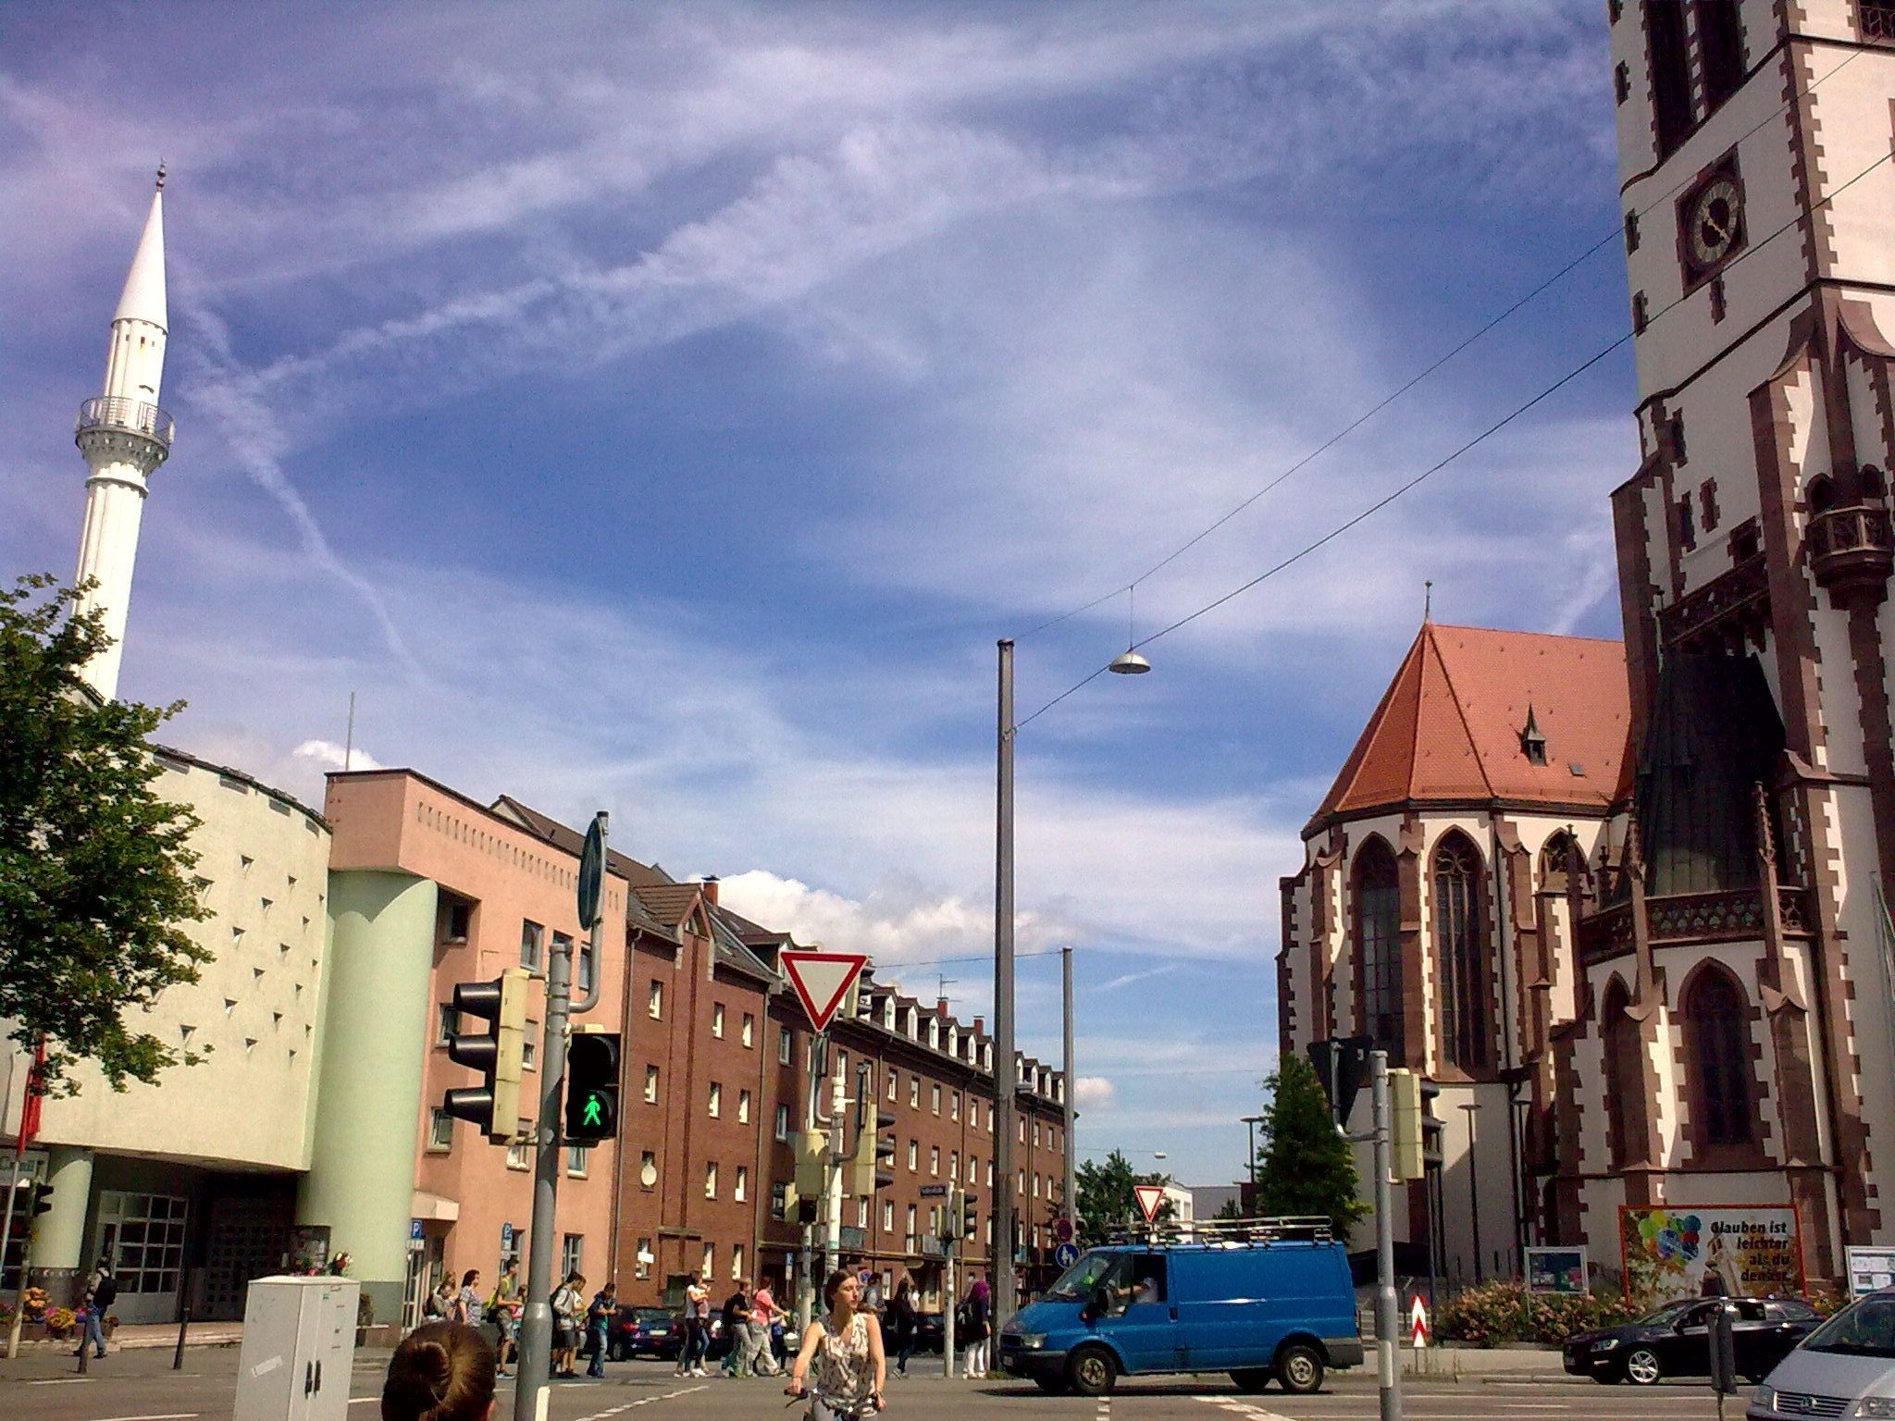

Slide 15
Staatliche Verpflichtung zur innerkirchlichen Demokratie?
Die Grundrechte binden den Staat, nicht die Grundrechtsträger, also nicht den Einzelnen, nicht die korporativen Träger der Religionsfreiheit. Das gilt auch für Art. 20 GG
Im Übrigen:
Die Kirchen […] haben das Recht, sich ungehindert zu entfalten. Sie sind von staatlicher Bevormundung frei und ordnen und verwalten ihre Angelegenheiten selbständig. Sie verleihen ihre Ämter ohne Mitwirkung des Staates […],
Art. 41 Abs. 2 der Verfassung für Rheinland-Pfalz vom 18. Mai 1947

Slide 16
Demokratie in der Kirche?
Die Landessynode als kirchliche Volksvertretung ist die Inhaberin der Kirchengewalt, § 66 KV Pfalz.
Die Landessynode kann über alle Angelegenheiten der Landeskirche beraten und beschließen, § 75 KV Pfalz.
Die Landessynode kann Mitglieder des Landeskirchenrats jederzeit ohne Angabe von Gründen in den Ruhestand versetzen (§ 96 Abs. 2 KV Pfalz).
Die Gesamtheit der Kirchengemeinden bildet die Landeskirche, § 65 KV Pfalz.

Slide 17
Demokratie oder Christokratie?
Die Gemeinde hat den Beruf, durch Wort und Sakrament eine Pflanzstätte evangelischen Glaubens und Lebens […] zu sein, § 5 KV Pfalz.
Die Verpflichtungsformel [der Mitglieder der Kirchenregierung] lautet:
Ich gelobe vor Gott […] und, so viel Gott Gnade gibt, dahin mitzuarbeiten, dass die Kirche in allen Stücken wachse zu dem hin, der das Haupt ist, Christus, § 83 KV Pfalz.

Slide 18
„Demokratie“ oder Teilhabe?
Die Gemeindeglieder haben Anspruch auf den Dienst der Kirche und das Recht der Teilnahme am kirchlichen Leben der Kirchengemeinde, § 8 KV Pfalz.

Slide 19

Widerspruch?
Die evang. Kirche tritt für Vielfalt und Demokratie ein.
Ihre Ordnung ist demokratieanalog, kennt aber keine Volksherrschaft im Sinne republikanischer Staatsordnungen.

